Slide 1
LECRIT (Programa de Lectura Crítica en Internet)
Capítulo 3: ¿Dónde se encuentra la información en Internet?

Slide 2
Buscamos más sobre pastillas para estudiar

Slide 3
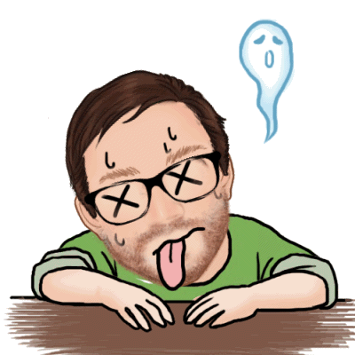
PASTILLAS PARA ESTUDIAR
¡¡ NO PUEDO LEER 2 MILLONES DE PÁGINAS!!

Slide 4
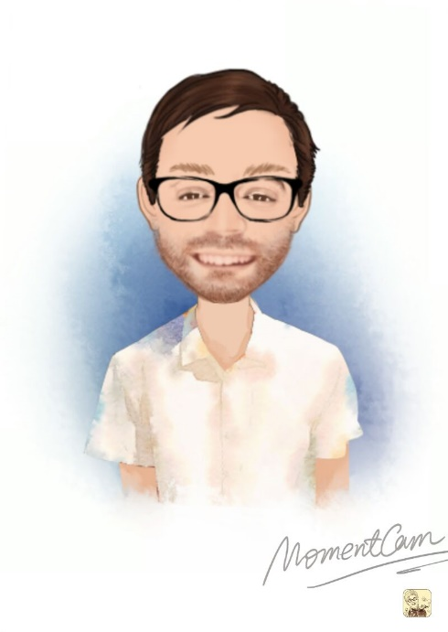
CUANDO TENGO ¡¡MUCHA INFORMACIÓN!!
TENGO QUE HACER UNA
LECTURA CRÍTICA

Slide 5
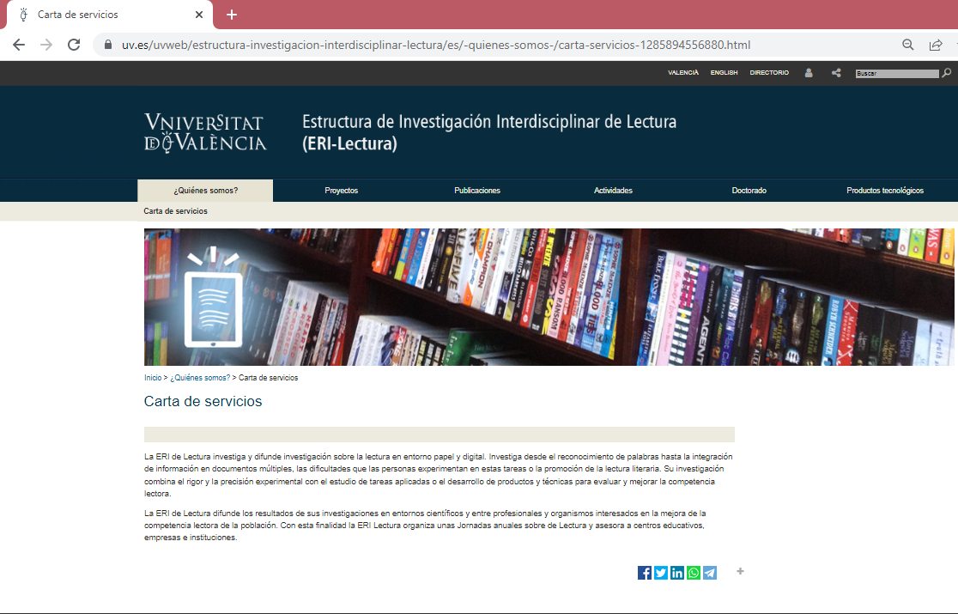
En muchas páginas solo pueden escribir profesionales
Es verdad, mi primo es informático y hace la página de la Universidad. Dice que todo lo que se escribe en esta página está controlado por los profesores de la Universidad
¿Conocéis alguna otra página así?

Slide 6
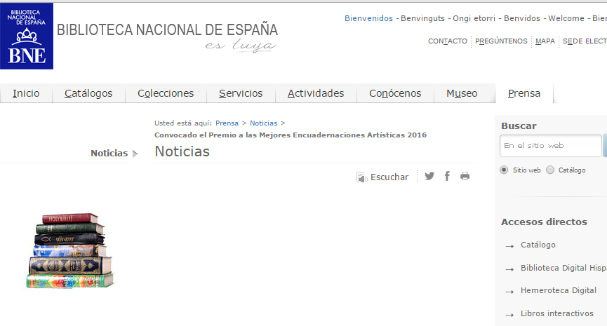
www.bne.es
Las pastillas para estudiar
Los estudiantes, y sobre todo los de estudios superiores, son capaces de acumular en la memoria datos, fechas e información de todas las materias aunque siendo realistas, no somos máquinas y muchas veces se necesitaría poder tomar una pastilla “mágica” que nos permitiera poder retener todo lo que se ha de aprender. Dicha pastilla no existe, pero la ciencia avanza y hoy en día ya somos capaces de encontrar vitaminas y pastillas para estudiar y memorizar, así que en este artículo os hablamos ahora de ellas y os ofrecemos el nombre y de qué están hechas algunas de las más conocidas.

Slide 7
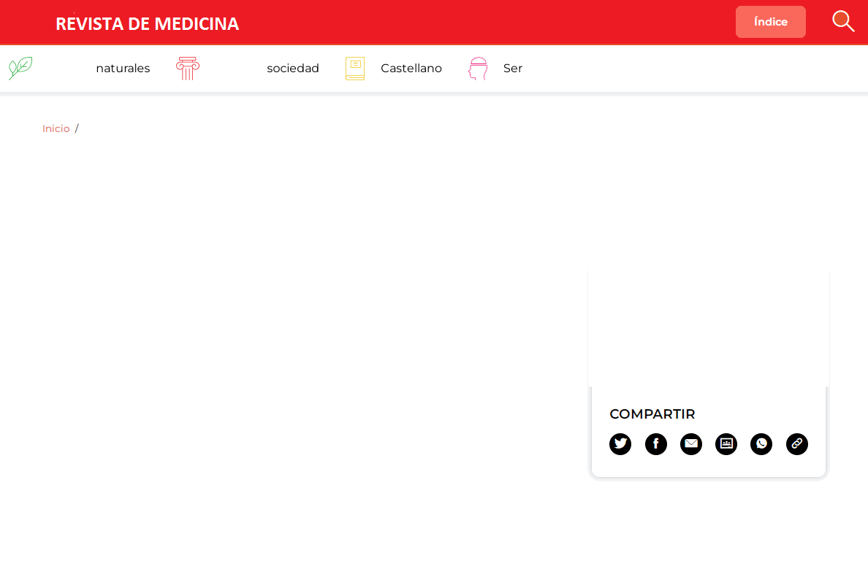
www.REVISTASDEMEDICOS.es
Los expertos alertan del uso de pastillas para estudiar.
Investigadores de diferentes universidades y médicos especialistas afirman que el uso de pastillas para estudiar y mejorar la concentración puede ser muy perjudicial para la salud.

Slide 8
Pero en muchas páginas todo el mundo puede escribir lo que quiera
Es cierto, yo escribo en Facebook y escribo lo que quiero, también puedo subir videos a YouTube.
¿Sabéis otras páginas donde todo el mundo pueda escribir?

Slide 9
www.MIGRANFORO.es
Yo en época de exámenes tomo las pastillas de cafeína. A mí no me gustan, pero son milagrosas y me permiten estudiar durante muchas horas. Aunque no duerma nada, llego a los exámenes en perfecto estado. Además mejoran mucho mi memoria.
Mucha gente toma esas pastillas. Pero a mí me va mejor tomar azúcar que estimula el cerebro. No sé si será cierto, pero a mi me va muy bien para controlar los nervios y centrarme. ¡Paso de meterme pastis!

Slide 10
www.MIGRANBLOG.es
MI EXPERIENCIA CON LAS PASTILLAS PARA ESTUDIAR.
Hoy voy a hablar de mi experiencia, ya que de eso trata este blog, de que la gente que toma estas pastillas pueda compartir su experiencia con estudiantes que quieren utilizarlas.
Estas pastillas son nootrópicos o drogas inteligentes y aquí van a encontrar una guía para poder mejorar su capacidad mental con poco esfuerzo y poco dinero.

Slide 11
www.YOUTUBE.es

Slide 12
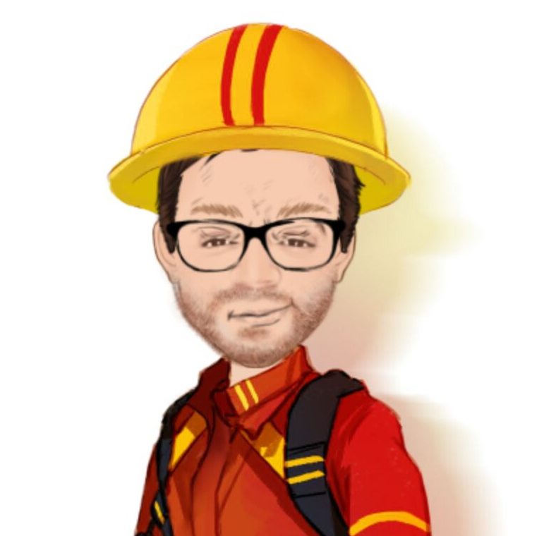
En BLOGS, FOROS, REDES SOCIALES Y YOUTUBE: CUALQUIERA ESCRIBE O PUBLICA
Esto significa que cualquier persona puede contar cosas en esos sitios, y nadie controla si lo que dice es cierto o es falso.
¡CUIDADO!

Slide 13
Ahora que sabemos que no podemos confiar en todas las páginas
¡¡SIGAMOS BUSCANDO!!

Slide 14
Ahora que sabemos que no podemos confiar en todas las páginas
¡Mira! Aquí hablan de las pastillas para estudiar. Dice que sí funcionan y no hacen daño.

Slide 15
www.MIGRANFORO.es
Yo en época de exámenes tomo las pastillas de cafeína. A mí no me gustan, pero son milagrosas y me permiten estudiar durante muchas horas. Aunque no duerma nada, llego a los exámenes en perfecto estado. Además mejoran mucho mi memoria.
Mucha gente toma esas pastillas. Pero a mí me va mejor tomar azúcar que estimula el cerebro. No sé si será cierto, pero a mi me va muy bien para controlar los nervios y centrarme. ¡Paso de meterme pastis!

Slide 16
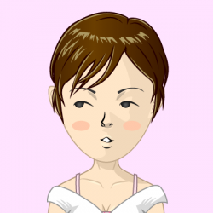
Ahora que sabemos que no podemos confiar en todas las páginas
¡ Pues mira esta! ¡Aquí dice que pueden ser peligrosas para la salud!.

Slide 17
www.REVISTASDEMEDICOS.es
Los expertos alertan del uso de pastillas para estudiar.
Investigadores de diferentes universidades y médicos especialistas afirman que el uso de pastillas para estudiar y mejorar la concentración puede ser muy perjudicial para la salud.

Slide 18
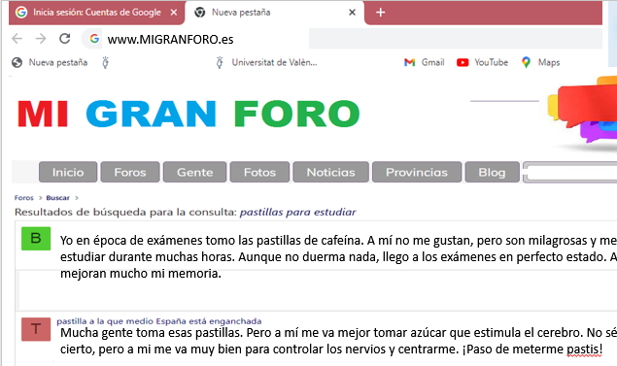
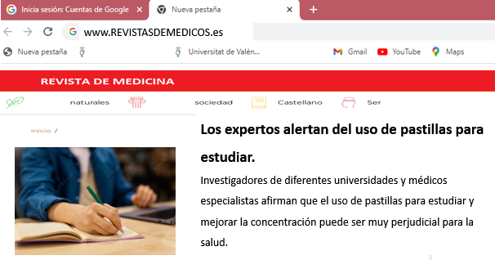
Ahora que sabemos que no podemos confiar en todas las páginas
¿¿EN QUÉ PÁGINA CONFIAMOS??
1
2

Slide 19
Ahora que sabemos que no podemos confiar en todas las páginas
¿¿EN QUÉ PÁGINA CONFIAMOS??
¡FORO!
¡REVISTA MÉDICA PROFESIONAL!
¡CUIDADO!

Slide 20
¿DÓNDE está escrita la información?
En una REVISTA profesional sólo pueden escribir los médicos, que son profesionales.
Creo que sí. Mejor una revista médica que un FORO.

Slide 21
¿QUÉ HEMOS APRENDIDO EN ESTE CAPÍTULO?
Para hacer una lectura crítica hay que decidir en qué información confiar.
Debemos saber:
¿Qué dice el texto?
¿Dónde está publicado?

